Slide 1
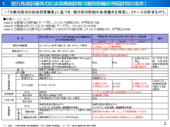
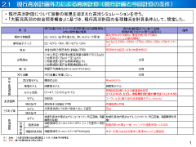
気候変動を踏まえた設計外力の設定の考え方
令和元年12月23日（月） 令和元年度 第2回 大阪府河川構造物等審議会 | 資料3

Slide 2
１． 現行高潮計画外力による高潮計算（現行計画の設定及び検証方法）
構築したモデル（資料２）を用いて、現行高潮計画外力において高潮シミュレーションを行う。
現行高潮計画では、堰上高を変動量、局所的吹き寄せによる水位上昇を余裕高として位置づけているが、高潮シミュレーションでは、これらは水門地点の偏差として算出される。
■現行高潮計画の内訳と設定方法
現行計画における区分
高潮シミュレーション
における区分
項 目 |  | 現水門の設計条件
計画高潮位 | 朔望平均満潮位 | 大阪潮位観測所のS29～S38における台風期(7月～10月)平均の朔望平均満潮位を設定(OP+2.2m)
 | 計画偏差 | 伊勢湾台風規模が室戸台風の経路を進行することを想定したシミュレーション結果等を基に設定(3.0m)
変 動 量 | 堰上げ高 | 水理模型実験より設定(0.4m)
 | うちあげ高 | うちあげ高：1.0m（港内波高1.0，打上げ係数1.0） (港内波高は、伊勢湾台風、室戸台風コースの風速（35m/s)、水吹距離5m、継続時間30分として算定
余裕高 | 吹き寄せによる 水位上昇 | 水理模型実験により設定(0.2m)
 | 地盤沈下量 | 地下水取水量と地盤沈下量の関係性より計画地盤沈下量を設定(0.6m)
水門高
(OP+7.4m)
局所的吹き寄せによる水位上昇を水門地点潮位偏差に位置づけ
計画堤防高
(OP+6.6m)
余裕高
変動量
水門地点の潮位
(OP+5.8m)
河口付近の
計画高潮位
(OP+5.2m)
■現行高潮計画の内訳の再整理と今回試算との対応
河口付近
潮位偏差
項目 | 設定方法 | 今回試算との対応
地盤沈下量 | 地盤沈下量 実績値を踏まえて設定 | 今回試算では、計画値を採用
うちあげ高 | 大阪港における波浪・打ち上げ高 シミュレーション（現行計画では変動量に含まれる） | 波浪シミュレーション
局所的吹き寄せ | 旧淀川河口付近から水門地点までの吹き寄せ量 水理模型実験（現行計画では余裕高に含まれる） | 高潮シミュレーション
堰上げ高 | 水門を閉門することによる水門地点の堰上げ量 水理模型実験（現行計画では変動量に含まれる）
計画偏差 | 旧淀川河口付近における潮位偏差 シミュレーション
基準水位 （朔望平均満潮位） | 台風期朔望平均満潮位 | 今回試算では、計画値を採用
水門地点
潮位偏差
(3.60m)
※1：出典「大阪湾高潮の総合調査報告」(S36.3)気象庁技術報告

Slide 3
1. 現行高潮計画外力による高潮計算（現行計画と今回計算の条件）
「大阪湾高潮の総合調査報告」に基づき、現行高潮計画の各種諸元を設定し、3ケースの計算を行う。
●計算ケースについて
Case A：台風諸元は現計画とすべて同じ。C1,C2=大領域0.650、水門周辺0.500
Case B：台風諸元及びC1,C2ともに現計画とすべて同じ。（C1=4/7,C2=0.600）
Case C：台風諸元は台風半径のみ時間ごとに変化させた値を採用。C1,C2=大領域0.675、水門周辺0.500
項 目 |  |  | 現行計画（S36.3）※1「大阪湾高潮の総合調査報告」 ()内は報告書記載頁 | 再現計算（平成30年台風21号）に基づく今回試算 |  |  | 備考
 |  |  |  | Case A | Case B | Case C
解析対象範囲 |  |  | 広いモデル：紀伊水道以北、狭いモデル：大阪湾 | 南北方向：約1300km、東西方向：約1750km （2,430mメッシュの解析領域）
解析格子サイズ |  |  | 広いモデル：3km、狭いモデル：2km | Δx=Δy=2,430m→810m→270m→90m→30m→10m ネスティング
地形 |  |  | 検討当時の現況地形（詳細は不明） | 現況地形を設定（令和2年度末時点）
台風諸元 |  |  | ◇中心気圧：伊勢湾台風実測値を毎時で与える(p9) ◇台風半径：75km（一定）(p10) ◇移動速度：室戸台風実績値(p15) ◇台風経路：室戸台風実績経路(p15) | 同左 | 同左 | ◇台風半径以外： 同左 ◇台風半径：毎時の値を設定※ | ※「平成11年度 大阪湾高潮検討調査報告書」
潮 位 |  |  | 朔望平均満潮位(OP+2.2m(T.P+0.9m)) | 同左
河川流量 |  |  | 河川流量は考慮しない。 | 同左
気圧・風場推算 | 気圧場モデル |  | 藤田式(p9) | Myersモデル
 | 風場モデル |  | 傾度風モデル | 傾度風モデル
 | モデル定数 |  | C1=0.6、C2=4/7 | 大領域：0.650 水門周辺：0.500 | C1=0.6 C2=4/7 | 大領域：0.675 水門周辺：0.500 | CassA,Cは、再現検証結果を踏まえ定数を設定
波浪推算 | モデル |  | SMB法 | スペクトル法（第三世代波浪推算モデル：ＳＷＡＮ）
 | 地形条件 |  | 現況地形（詳細は不明） | 高潮推算と同様
うちあげ高 | モデル |  | 大阪港波浪にうちあげ係数1.0として設定 | 同左
 | 地形条件 |  | － | －
高潮推算 | モデル |  | 非線形長波方程式モデル （コリオリ力、気圧変動、海面摩擦を考慮） | 非線形長波方程式モデル （コリオリ力、気圧変動、海面摩擦を考慮）
 | 各種係数 | 粗度係数 | 海底接線応力：τb＝2.6☓10⁻³Ｕ｜Ｕ｜を基本に検討(p6) | 粗度係数：水域は一律、マニングの粗度係数ｎ＝0.025
 |  | 海面抵抗係数 | 海面接線応力：τs＝3.2☓10⁻⁶Ｗ|Ｗ|(p5) | 本多・光易(1980)式を基本に風速45m/sで上限設定
※1 出典：「大阪湾高潮の総合調査報告」(S36.3)気象庁技術報告 ※2 赤字：現行計画検討時と異なる項目

Slide 4
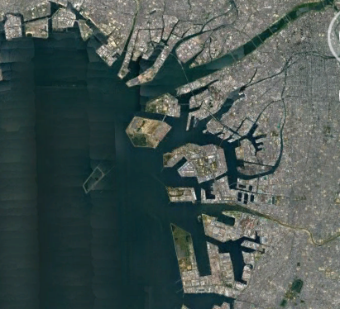
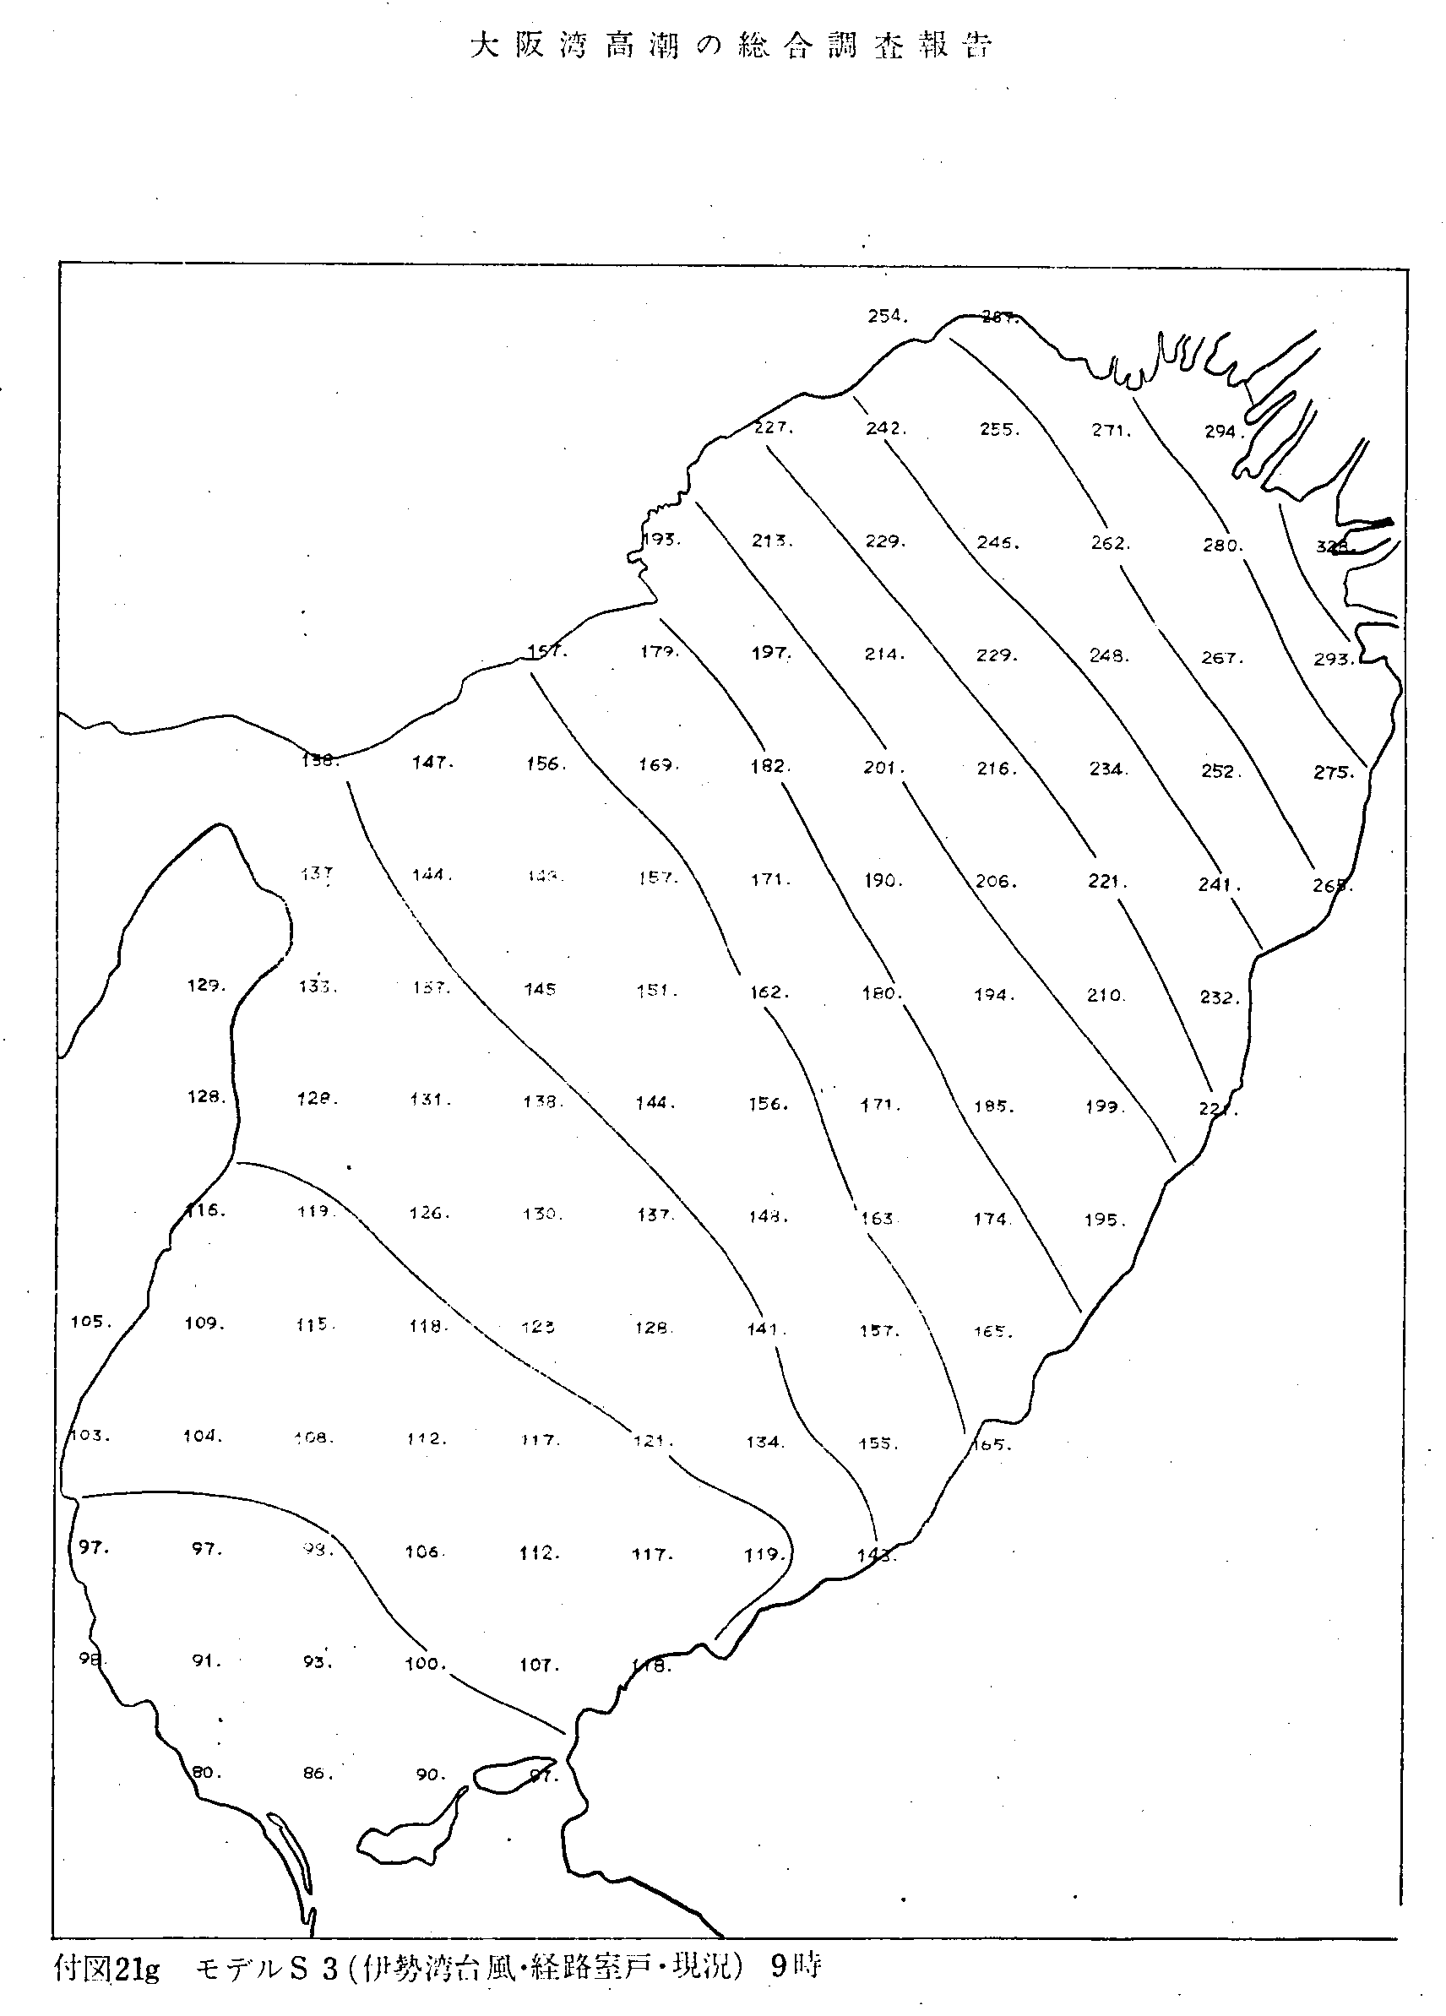
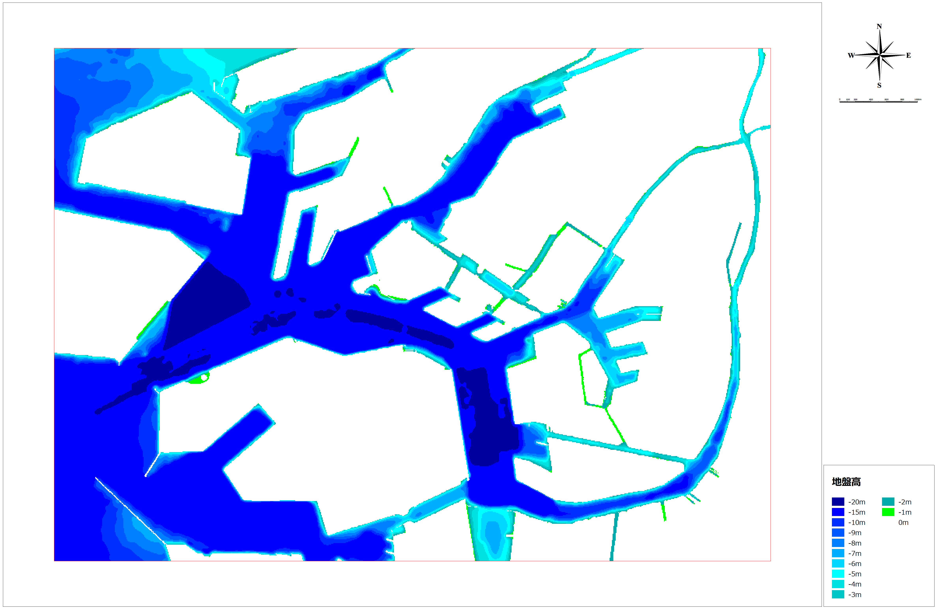
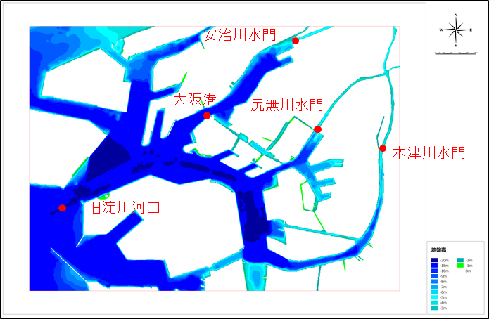
2.1 現行高潮計画外力による高潮計算（代表地点における試算結果）
潮位及び潮位偏差ともにいずれの地点においても、CaseAで最大となり、CaseBで最少となる。
旧淀川河口付近に着目すると、CaseAの潮位は5.64mとなり、現行高潮計画(5.20m)より0.44m大きくなる。
各水門地点における潮位は、計画値と異なり、各水門で異なる。いずれのケースにおいても木津川水門地点で最大となり、CaseAでは、6.72mとなり、現行高潮計画設定(5.80m)より0.92m大きくなる。
波高及びうちあげ高についても計画値と異なり、各水門地点で異なる。
安治川水門
■現行計画検討時の出力
■今回計算の出力地点
大阪港
尻無川水門
木津川水門
旧淀川河口

Slide 5
2.1 現行高潮計画外力による高潮計算（代表地点における試算結果）
各ケースについて、現行高潮計画における水門高を整理した。
いずれのケースにおいても、安治川水門が最も水門高が高くなる。
地盤沈下量※
うちあげ高
水門地点
高潮位
※地盤沈下量は今後検討予定。図中の記載値は、現行高潮計画における設定値。

Slide 6
２． 不確実性をふまえた海面上昇量の設定（SROCCによる海面上昇の整理）
日本近海の平均海面の上昇量の推定については、国の「気候変動を踏まえた海岸保全のあり方検討委員会」において検討が進められており、委員会での議論を踏まえて、海面水位の上昇量については設定を行うが必要がある。
海面水位上昇量の感度分析を行うため、IPCC海洋雪氷圏特別報告書(SROCC)による海面上昇データ※から日本周辺及び大阪湾周辺の海面上昇量を整理した。本検討では、参考として大阪湾周辺のデータを用いる。
■世界平均と日本周辺、大阪湾周辺の海面上昇量
世界平均
世界平均と日本周辺、大阪湾周辺のデータを比較すると、日本周辺のデータが大きい傾向になる。中央値では、大阪湾周辺と世界平均を比較すると、RCP2.6，RCP8.5ともに2cm異なる。
1.10
0.84
0.59
0.44
日本周辺
※出典：https://report.ipcc.ch/srocc/pdf/SROCC_FinalDraft_Chapter4_SM_Data.zip
1.14
2度上昇の中央値＋2σ（0.66m）は、４度上昇の海面上昇に対するカバー率は約12%となる。
2度上昇の中央値＋3σ（0.78m）は、４度上昇の海面上昇に対するカバー率は約32%となる。
0.85
0.90
0.72
0.71
0.46
■カバー率
海水面上昇量の頻度分布に対する非超過確率を示す。
頻度分布
大阪湾周辺
2度上昇値の4度上昇における
カバー率
超過確率：全体の面積に対する超過する面積の割合
カバー率
1.07
99.9%
0.86
97.5%
0.78
95%
0.66
0.69
84%
50%
12%
32%
非超過確率：全体の面積に対する超過しない面積の割合
0.42
16%
2.5%

Slide 7
２． 不確実性をふまえた海面上昇量の設定（SROCCによる海面上昇の整理）
■日本周辺における2100年海面上昇量の平面分布
：日本周辺
：大阪湾周辺

Slide 8
（方法２）外力設定のための高潮シミュレーション 第１回審議会資料
現在気候からの将来気候への変化を標準大気圧からの台風中心気圧の低下量を指標に整理する。
将来気候（2度上昇）における気圧低下量は、現在気候の1.09倍となり、台風中心気圧は、933.4hPaとなる。
将来気候（4度上昇）における気圧低下量は、現在気候の1.21倍となり、台風中心気圧は、924.7hPaとなる。
■現在気候から将来気候への台風の変化
■将来気候における台風中心気圧の設定
標準気圧(1013hPa)からの台風中心気圧低下量を指標に現在気候からの比率を設定し、これを伊勢湾台風規模に適用し、将来気候における台風条件を設定する。
将来気候の現在気候に対する気圧低下量の変化率を現行計画（伊勢湾台風規模）に適用すると、将来２度上昇で933.4hPa、将来4度上昇で924.7hPaとなる。
台風気圧断面図
項目 | 実績 現行計画 | 将来気候 ２度上昇 | 将来気候 ４度上昇
気圧低下量 （現在気候からの比率） | － | 1.09 | 1.21
気圧低下量 | 73 | 79.6 | 88.3
将来気候台風 中心気圧の設定 | 940 （伊勢湾台風 規模） | 933.4 | 924.7
気圧（hPa）
標準気圧（1013）
気圧低下量
台風中心気圧
台風中心
（km）
1℃上昇につき
3.3hPa減
1℃上昇につき
4.35hPa減
将来気候（2度上昇）における気圧低下量は、現在気候の1.09倍となり、将来気候（４度上昇）では、現在気候の1.21倍となる。
■その他の台風条件の設定
1℃上昇につき3.83hPa減
項目 | 設定方法
最大旋衡風半径 | 台風中心気圧より簡便法（例えば下式）により設定 Rmax=94.89exp（(Pc-967)/61.5）※1
移動速度 | 現行計画における設定を基本に、高潮シミュレーション感度分析により、偏差が大きくなる値を設定
台風経路 | 現行計画の決定経路である室戸台風経路を基本として、複数の経路についても検証して設定
項目 | 現在気候 | 将来気候 ２度上昇 | 将来気候 ４度上昇
台風中心気圧 （気圧低下量） | 956 （57） | 951 （62） | 944 （69）
気圧低下量 （現在気候からの比率） | － | 1.09 | 1.21
※1 出典：「日本海南方海域を通過する台風の最大旋衡風半径の推定方法､2015」

Slide 9
３． 将来気候における高潮シミュレーションの試算結果
将来気候（2度上昇、4度上昇）における高潮シミュレーションをモデル条件Case A（台風諸元は現計画。C1,C2=大領域0.650、水門周辺0.500）及び海面水位の上昇量を大阪湾周辺の中央値データを用いて試算する。
■計算条件（CaseA：台風諸元は現計画
C1,C2=大領域0.650、水門周辺0.500）
■基準潮位
項目 |  |  | 経路検討のための解析条件
解析対象範囲 |  |  | 南北方向：約1300km、東西方向：約1750km （2,430mメッシュの解析領域）
解析格子サイズ |  |  | Δx=Δy=2,430m→810m→270m→90m→30m→10mネスティング
地形 |  |  | 現況地形を設定（令和2年度末時点）
台風諸元 |  |  | ◇中心気圧：将来気候(2度上昇、4度上昇時の台風中心気圧 以下、現行高潮計画とおりの台風諸元 ◇台風半径：75km（一定） ◇移動速度：室戸台風実績値 ◇台風経路：室戸台風実績経路
潮 位 |  |  | 現行高潮計画における基準水位(OP+2.2m)に気候変動による海水面上昇(中央値)を考慮して設定
気圧・風場推算 | 気圧場モデル |  | Myersモデル
 | 風場モデル |  | 傾度風モデル
 | モデル定数 |  | 大領域：C1,C2=0.650、水門周辺：C1,C2=0.500(CaseAに相当)を適用
波浪推算 | モデル |  | スペクトル法（第三世代波浪推算モデル：ＳＷＡＮ）
 | 地形条件 |  | 高潮推算と同様
高潮推算 | モデル |  | 非線形長波方程式モデル（コリオリ力、気圧変動、海面摩擦を考慮）
 | 各種係数 | 粗度係数 | 粗度係数：水域は一律、マニングの粗度係数ｎ＝0.025
 |  | 海面抵抗係数 | 本多・光易(1980)式を基本に風速45m/sで上限設定
現行高潮計画における基準水位(OP+2.2m) を基本に、将来気候における海面上昇量(大阪湾周辺の中央値)を加算。
 | RCP2.6(中央値) | RCP8.5(中央値)
海水面上昇量 | 0.42m | 0.86m
基準水位 | OP+2.62m | OP+3.06m
■台風中心気圧

Slide 10
３． 将来気候における高潮シミュレーションの試算結果
潮位偏差は、 現行高潮計画の試算結果（CaseA）より2度上昇で0.22～0.24m、4度上昇で0.53～0.61m増大する。
潮位は、現行高潮計画の試算結果（CaseA）より2度上昇で0.64～0.66m、4度上昇で1.39～1.47m増大する。
うちあげ高は、現行高潮計画の試算結果（CaseA）より2度上昇で0.18～0.22m、4度上昇で0.22～0.30m増大する。
■試算結果
※赤枠内の計算値は解析モデル（CaseA）による計算結果であるため、モデルの妥当性検証や海面水位の上昇量の設定により、今後変わる可能性がある。

Slide 11
2.1 現行高潮計画外力による高潮計算（代表地点における試算結果）
水門天端高は、最も高くなる安治川水門に着目すると、2度上昇でOP+8.92mとなり、現行高潮計画の試算結果（CaseA）より0.88m高く、現水門（OP+7.40m）よりも1.52m高くなる。
4度上昇ではOP+ 9.79mとなり、現行高潮計画の試算結果（CaseA）より1.75m高く、現水門（OP+7.40m）よりも2.39m高くなる試算結果となった。
地盤沈下量※
うちあげ高
水門地点
高潮位
※地盤沈下量は今後検討予定。図中の記載値は、現行高潮計画における設定値。
※赤枠内の計算値は解析モデル（CaseA）による計算結果であるため、
モデルの妥当性検証や海面水位の上昇量の設定により、今後変わる可能性がある。

Slide 12
参考：伊勢湾台風の最大旋衡風半径について
現行高潮計画検討時の設定
北緯に応じて毎時設定

